Slide 1
Unidad VI Lenguajes de Consulta de Bases de Datos Relacionales
INF-239 Bases de Datos
Profesor Rodrigo Olavarría – Campus San Joaquín
Diapositivas realizadas con la colaboración Prof. José Luis Martí – Campus San Joaquín

Slide 2
Temario Unidad VI
6.1
Lenguaje de consulta (DML)
6.2
Álgebra relacional
6.2.1
Operaciones tradicionales
6.2.2
Operaciones especiales

Slide 3
6.1 Lenguaje de consulta (DML)

Slide 4
Lenguaje de consulta (DML)
Data Manipulation Language
Es un lenguaje proporcionado por los DBMS para recuperar datos (leer) y mantener una base de datos al día (insertar, borrar, modificar).
Las aplicaciones que utilizan bases de datos pueden ser desarrolladas en algún lenguaje de programación (PHP, Java, C, COBOL,…) insertando en el código fuente sentencias de DML. A estos lenguajes se les denomina host languages.
Los DML pueden ser procedurales teniendo sentencias de control de flujo como bucles o condicionales; o declarativos, cuyo foco está en qué datos se desean no en cómo buscarlos.

Slide 5
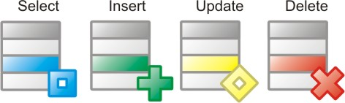
Lenguaje de consulta (DML)
La manipulación de datos se puede hacer de dos formas en un RDBMS:
De manera procedural, donde se indica el procedimiento (o algoritmo) para obtener los datos requeridos. Ejemplo: Álgebra Relacional.
De una forma declarativa, en donde se establecen las condiciones que deben cumplir las relaciones o tablas involucradas en la obtención del resultado, pero sin señalar cómo hacerlo. Ejemplos: Cálculo Relacional, SQL (Structured Query Language).
Notes:
Capabilities of SQL SELECT Statements
A SELECT statement retrieves information from the database. Using a SELECT statement, you can do the following:
Projection: You can use the projection capability in SQL to choose the columns in a table that you want returned by your query. You can choose as few or as many columns of the table as you require.
Selection: You can use the selection capability in SQL to choose the rows in a table that you want returned by a query. You can use various criteria to restrict the rows that you see.
Joining: You can use the join capability in SQL to bring together data that is stored in different tables by creating a link between them. You learn more about joins in a later lesson.
Instructor Note
Inform students that selection and projection are often considered horizontal and vertical partitioning.

Slide 6
6.2 Álgebra relacional

Slide 7
Álgebra relacional
Es un conjunto básico de operaciones del modelo relacional.
Las operaciones permiten especificar las consultas de recuperación básica sobre el contenido de una base de datos.
Una secuencia de operaciones del álgebra relacional es una expresión de la misma, generando una nueva relación o tabla.
Tiene dos grupos de operaciones:
Tradicionales: Unión, Intersección, Diferencia (MINUS), Producto Cartesiano (TIMES).
Especiales: Selección, Proyección, Join, División.

Slide 8
6.2.1 Operaciones tradicionales

Slide 9
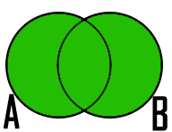
Unión UNION
La unión de dos tablas, A y B, se define como la tabla que agrupa todas las tuplas de A y todas las tuplas de B.
Es necesario que ambas tablas sean del tipo unión-compatibles, es decir que posean la misma cantidad de atributos y que sean compatibles entre sí, posición a posición.
Notación:
Símbolo: ∪
Palabra Reservada: UNION
A ∪ B
A UNION B

Slide 10
Unión Ejemplo
Tabla A
Tabla B
Código Alumno | Nombre Alumno | Carrera
100 | José Carvajal | Computación
200 | Ana González | Diseño
300 | Paola Núñez | Contabilidad
Código Alumno | Nombre Alumno | Carrera
150 | Juan Carrasco | Contabilidad
200 | Ana González | Diseño
250 | Pedro Gamboa | Computación
A UNION B
Código Alumno | Nombre Alumno | Carrera
100 | José Carvajal | Computación
150 | Juan Carrasco | Contabilidad
200 | Ana González | Diseño
250 | Pedro Gamboa | Computación
300 | Paola Núñez | Contabilidad

Slide 11
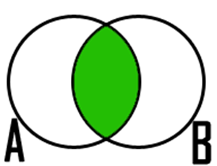
Intersección INTERSECT
La intersección de dos tablas, A y B, es la relación que contiene todas las tuplas que, simultáneamente, se encuentran en A y en B.
También es necesario que ambas tablas sean del tipo unión-compatibles.
Notación:
Símbolo: ∩
Palabra Reservada: INTERSECT
A ∩ B
A INTERSECT B

Slide 12
Intersección Ejemplo
Tabla A
Tabla B
Código Alumno | Nombre Alumno | Carrera
100 | José Carvajal | Computación
200 | Ana González | Diseño
300 | Paola Núñez | Contabilidad
Código Alumno | Nombre Alumno | Carrera
150 | Juan Carrasco | Contabilidad
200 | Ana González | Diseño
250 | Pedro Gamboa | Computación
A INTERSECT B
Código Alumno | Nombre Alumno | Carrera
200 | Ana González | Diseño

Slide 13
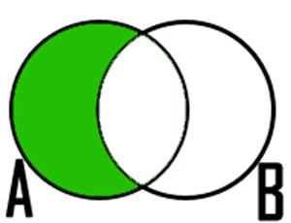
Diferencia MINUS
La diferencia de dos tablas, A y B, se define como la tabla que contiene las tuplas de A que no están en B.
Es necesario, nuevamente, que ambas tablas sean del tipo unión-compatibles.
Notación:
Símbolo: -
Palabra Reservada: MINUS
A - B
A MINUS B

Slide 14
Diferencia Ejemplo
Tabla A
Tabla B
Código Alumno | Nombre Alumno | Carrera
100 | José Carvajal | Computación
200 | Ana González | Diseño
300 | Paola Núñez | Contabilidad
Código Alumno | Nombre Alumno | Carrera
150 | Juan Carrasco | Contabilidad
200 | Ana González | Diseño
250 | Pedro Gamboa | Computación
A MINUS B
B MINUS A
Código Alumno | Nombre Alumno | Carrera
100 | José Carvajal | Computación
300 | Paola Núñez | Contabilidad
Código Alumno | Nombre Alumno | Carrera
150 | Juan Carrasco | Contabilidad
250 | Pedro Gamboa | Computación

Slide 15
Producto cartesiano TIMES
El producto cartesiano entre dos tablas, A y B, es la relación que resulta de concatenar cada tupla de A con cada tupla de B.
Notación:
Símbolo: *
Palabra Reservada: TIMES
A
B
1
2
3
5
7
A * B
A TIMES B

Slide 16
Producto cartesiano Ejemplo
Tabla A
A TIMES C
Código Alumno | Nombre Alumno | Carrera
100 | José Carvajal | Computación
200 | Ana González | Diseño
300 | Paola Núñez | Contabilidad
Código Alumno | Nombre Alumno | Carrera | Código Alumno (C) | Dirección Alumno
100 | José Carvajal | Computación | 100 | Blanco 1353
100 | José Carvajal | Computación | 200 | Freire 1453
100 | José Carvajal | Computación | 300 | Portales 974
200 | Ana González | Diseño | 100 | Blanco 1353
200 | Ana González | Diseño | 200 | Freire 1453
200 | Ana González | Diseño | 300 | Portales 974
300 | Paola Núñez | Contabilidad | 100 | Blanco 1353
300 | Paola Núñez | Contabilidad | 200 | Freire 1453
300 | Paola Núñez | Contabilidad | 300 | Portales 974
Tabla C
Código Alumno | Dirección Alumno
100 | Blanco 1353
200 | Freire 1453
300 | Portales 974

Slide 17
6.2.2 Operaciones especiales

Slide 18
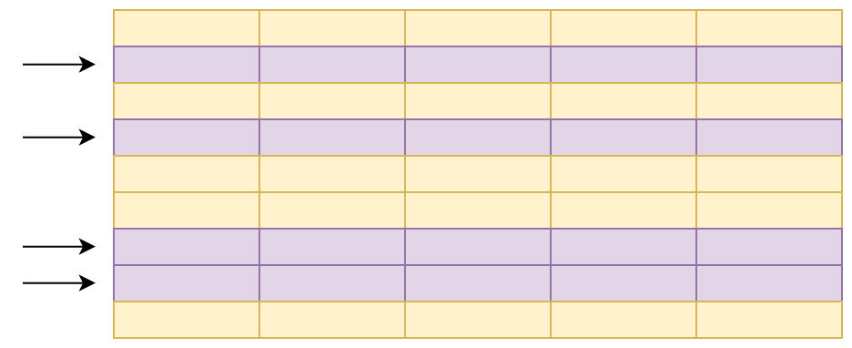
Selección SELECT
La selección retorna un subconjunto de las tuplas de una relación o tabla, las que satisfacen una condición de selección.
Es una operación unaria y conmutativa.
En general, se asocia con las condiciones que se incluyen en la cláusula Where de una consulta SQL.
Se denomina selectividad de la selección a la fracción de las tuplas seleccionadas por una condición de selección.
Notación:
Símbolo: σ (sigma)
Palabra Reservada: SELECT

Slide 19
Selección Ejemplo
Ejemplo 1: Buscar los empleados que tengan más de 30 años de edad.
Mediante el símbolo σ:
σ edad > 30 (EMPLEADO)
Mediante palabra clave SELECT:
SELECT empleado WHERE edad > 30

Slide 20
Selección Ejemplo
Ejemplo 2: Buscar los empleados que tengan más de 30 años de edad y que trabajen en el Departamento número 80.
Mediante el símbolo σ:
σ edad > 30 (EMPLEADO) and #depto = 80(EMPLEADO)
Mediante palabra clave SELECT:
SELECT empleado WHERE edad > 30 and #depto = 80

Slide 21
Selección Ejemplo
Tabla A
Código Alumno | Nombre Alumno | Carrera
100 | José Carvajal | Computación
200 | Ana González | Diseño
300 | Paola Núñez | Contabilidad
SELECT A WHERE Código Alumno <> 200
Código Alumno | Nombre Alumno | Carrera
100 | José Carvajal | Computación
300 | Paola Núñez | Contabilidad

Slide 22
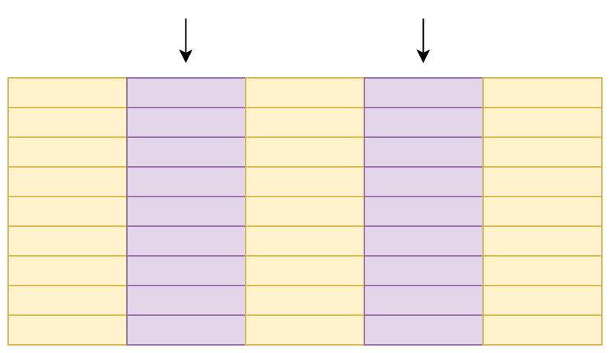
Proyección PROJECT
La proyección selecciona ciertas columnas de la tabla y desecha las demás.
Es una operación unaria.
Se aplica a cada tupla, individualmente.
Elimina las filas duplicadas.
Notación:
Símbolo: π (pi)
Palabra Reservada: PROJECT

Slide 23
Selección Ejemplo
Ejemplo 1: Mostrar la edad de todos los empleados de la empresa.
Mediante el símbolo π :
π edad (EMPLEADO)
Mediante palabra clave PROJECT:
PROJECT empleado OVER edad

Slide 24
Selección Ejemplo
Ejemplo 2: Mostrar la edad y el número de departamento de todos los empleados de la empresa.
Mediante el símbolo π:
π edad, #depto (EMPLEADO)
Mediante palabra clave PROJECT:
PROJECT empleado OVER edad, #depto

Slide 25
Proyección Ejemplo
Tabla A
Código Alumno | Nombre Alumno | Carrera
100 | José Carvajal | Computación
200 | Ana González | Diseño
300 | Paola Núñez | Contabilidad
PROJECT A OVER Código Alumno, Nombre Alumno
Código Alumno | Nombre Alumno
100 | José Carvajal
200 | Ana González
300 | Paola Núñez

Slide 26
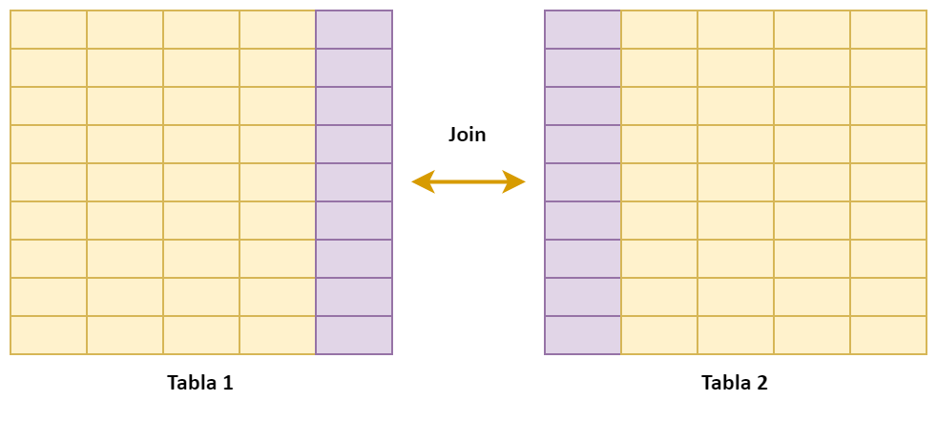
Join
Es una operación que se obtiene al comparar atributos de dos distintas tablas de datos.
Notación:
Símbolo: X
Palabra Reservada: JOIN
Uso: JOIN Tabla 1 AND Tabla 2 OVER atributoComún

Slide 27
Join Ejemplo
Tabla A
Tabla C
Código Alumno | Nombre Alumno | Carrera
100 | José Carvajal | Computación
200 | Ana González | Diseño
300 | Paola Núñez | Contabilidad
Código Alumno | Dirección Alumno
100 | Blanco 1353
200 | Freire 1453
300 | Portales 974
JOIN A AND C OVER Código Alumno
Código Alumno | Nombre Alumno | Carrera | Dirección
100 | José Carvajal | Computación | Blanco 1353
200 | Ana González | Diseño | Freire 1453
300 | Paola Núñez | Contabilidad | Portales 974

Slide 28
Join Tipos de Join
EquiJoin: Join cuya condición de comparación es de igualdad.
JOIN A AND B OVER A.x = B.y
NonEquiJoin: Join cuya condición de comparación es de desigualdad.
JOIN A AND B OVER A.x <> B.y
AutoJoin: Join aplicado sobre atributos de la misma tabla
JOIN Empleado AND Empleado AS jefe OVER rut-jefe = jefe.rut
Notes:
EQUIJOIN es equivalente al llamado NATURAL JOIN, la diferencia es que en la salida del EQUIJOIN aparece la columna común, no asi en la del NATURAL JOIN que se elimina esa columna.
En algunas implementaciones SQL, el EQUIJOIN es conocido como INNER JOIN y se usa en el FROM como palabra reservada, asi deja el WHERE solo para filtros
NONEQUIJOIN
The SQL NON EQUI JOIN uses comparison operator instead of the equal sign like >, <, >=, <= along with conditions.
An nonequi (or theta) join is an inner join statement that uses an unequal operation (i.e: <>, >, <, !=, BETWEEN, etc.) to match rows from different tables.
EquiJoin: Join cuya condición de comparación es de igualdad. La diferencia con NATURAL JOIN, recién vista, es que EQUIJOIN repite en la salida el atributo común.
JOIN A AND B OVER A.x = B.y
NonEquiJoin: Join cuya condición de comparación es de desigualdad. Se pueden usar diferentes operadores de comparación en lugar de la igualdad: <>, >, <, >=, <=, BETWEEN.
JOIN A AND B OVER A.x <> B.y
AutoJoin: Join aplicado sobre atributos de la misma tabla (asociaciones recursivas).
JOIN Empleado AND Empleado AS jefe OVER rut-jefe = jefe.rut

Slide 29

Join Tipos de Join
Join Externo Izquierdo: ocurre cuando todas las filas de la relación o tabla externa (izquierda del join) aparecen en el resultado, incluso si no tienen una fila de la tabla derecha asociada.
Notación:
Mediante el símbolo: ]X|
Mediante las palabras reservadas: LEFT OUTER JOIN

Slide 30
Join Tipos de Join
Join Externo Derecho: se presenta cuando todas las filas de la relación o tabla interna (derecha del join) aparecen en el resultado, incluso si no tienen una fila de la tabla izquierda asociada.
Notación:
Mediante el símbolo: |X[
Mediante las palabras reservadas: RIGHT OUTER JOIN

Slide 31
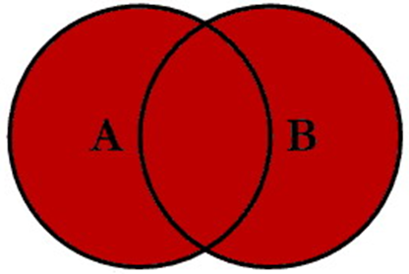
Join Tipos de Join
Join Externo Full: es el resultado del join que contempla todas las filas de las relaciones externa e interna, independiente de si cumplen o no la condición del join.
Notación:
Mediante el símbolo: ]X[
Mediante las palabras reservadas: FULL OUTER JOIN

Slide 32
Diagrama de Join

Slide 33
Ejemplos de Join
Consideremos las siguientes tablas de ejemplo:
Tabla A
Tabla B
RUT | Nombre | Edad | Sueldo
11.111.111-1 | Juan | 34 | 300.000
12.121.212-1 | Carolina | 27 | 250.000
13.131.313-1 | Guillermo | 39 | 320.000
RUT | Nombre | Sueldo | Teléfono
12.121.212-1 | Carolina | 250.000 | 2910091
13.131.313-1 | Guillermo | 320.000 | 2940094
14.141.414-1 | María | 340.000 | 2980098

Slide 34
Ejemplos de Join
LEFT OUTER JOIN A AND B OVER RUT
RUT | Nombre | Edad | Sueldo | Teléfono
11.111.111-1 | Juan | 34 | 300.000 | ---
12.121.212-1 | Carolina | 27 | 250.000 | 2910091
13.131.313-1 | Guillermo | 39 | 320.000 | 2940094
Tabla A
RUT | Nombre | Edad | Sueldo
11.111.111-1 | Juan | 34 | 300.000
12.121.212-1 | Carolina | 27 | 250.000
13.131.313-1 | Guillermo | 39 | 320.000
RIGHT OUTER JOIN A AND B OVER RUT
RUT | Nombre | Edad | Sueldo | Teléfono
12.121.212-1 | Carolina | 27 | 250.000 | 2910091
13.131.313-1 | Guillermo | 39 | 320.000 | 2940094
14.141.414-1 | María | -- | 340.000 | 2980098
Tabla B
RUT | Nombre | Sueldo | Teléfono
12.121.212-1 | Carolina | 250.000 | 2910091
13.131.313-1 | Guillermo | 320.000 | 2940094
14.141.414-1 | María | 340.000 | 2980098
FULL OUTER JOIN A AND B OVER RUT
RUT | Nombre | Edad | Sueldo | Teléfono
11.111.111-1 | Juan | 34 | 300.000 | ---
12.121.212-1 | Carolina | 27 | 250.000 | 2910091
13.131.313-1 | Guillermo | 39 | 320.000 | 2940094
14.141.414-1 | María | -- | 340.000 | 2980098

Slide 35
División DIVIDE
La división produce una relación R(X) que incluye todas las tuplas t[X] en S(Z) que aparecen en S, en combinación con todas las tuplas de T(Y), donde Z = X ∪ Y.
Notación:
Símbolo: ÷
Palabra Reservada: DIVIDE BY
Notes:
S es la tabla que hace de dividendo
T es la tabla que hace de divisor

Slide 36
División Ejemplo
Consideremos la siguiente tabla S con atributos a y b:
a | b
a1 | b1
a2 | b1
a3 | b1
a4 | b1
a1 | b2
a3 | b2
a2 | b3
a3 | b3
a4 | b3
a1 | b4
a2 | b4
a3 | b4
Si T(b) es:
➔
S(a, b) DIVIDE BY T(b)
b1
b3
a2
a3
a4
Si T(a) es:
➔
S(a, b) DIVIDE BY T(a)
a1
a2
a3
b1
b4

